Slide 1


UNISTARS Education Event

Slide 2
교육이벤트 Flow Chart
Main
교육이벤트 메뉴 선택
교육이벤트
카테고리 목록
카테고리 선택
교육이벤트
게시글 목록
게시글 선택
교육이벤트
상세보기
일정 등록
버튼 클릭
yes
구글 캘린더
연결
no
지도
버튼 클릭
yes
지도 앱 연결
no
공유
버튼 클릭
yes
게시물 링크 노출
공유
버튼 클릭
yes
복사
no
no
신청하기
버튼 클릭
yes
신청 정보
작성 페이지
신청 완료
및 내역 확인

Slide 3
Watch (Long)
Dates | 2020.01.16
Version | 0.0.1

Slide 4
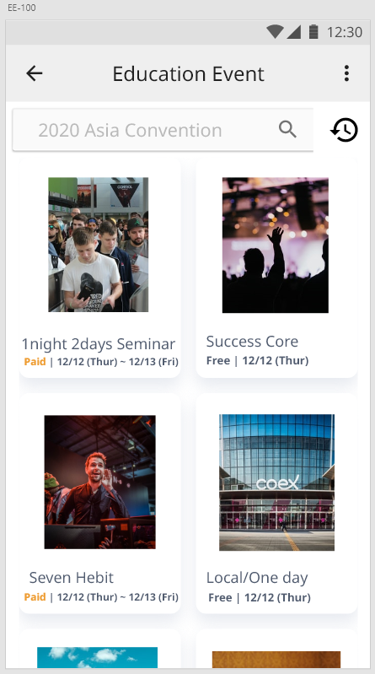
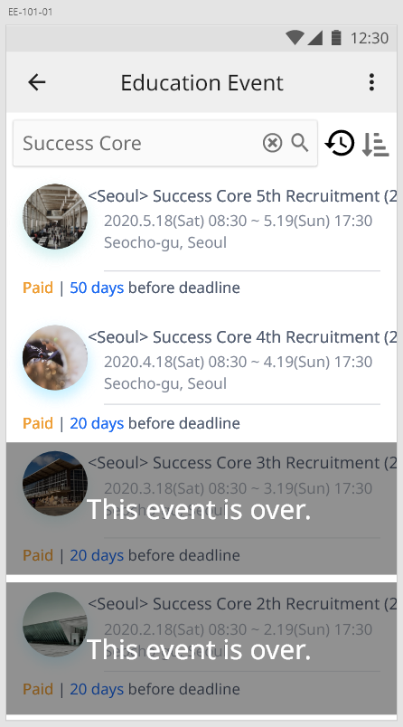
Education Event main -> Search result
Function Definition
1 | Click số 1 để tìm kiếm, có thể tìm bằng tên sự kiện, nơi diễn ra hoặc tên giảng giả.Dòng chữ “2020 Asia Convention” là gợi ý tìm kiếm, khi nhấp vào khung thì chữ sẽ biến mất. Bấm vào icon để tìm kiếm. Kết quả sẽ ra như màn hình số EE-101-01.
2 | Đây là nút dẫn đến màn hình lịch sử đăng ký, là màn hình số EE-104
3 | Khi nhấp vào nút chữ sẽ bị xóa toàn bộ
4 | Đây là nơi sẽ xuất hiện ảnh đại diện. Khi nhấp vào sẽ đi đến trang xem chi tiết (EE-102)
5 | Đây là đề mục, lịch trình và địa điểm của event tương ứng. Nếu đề mục dài quá phạm vi ngang, hãy biểu hiện bằng dấu “…”
6 | Đây là mục hiển thị rằng sự kiện có tính phí hoặc không tính phí, và sau đó là số ngày còn lại cho đến ngày cuối cùng có thể đăng ký.
EE-100
EE-101-01
1
2
3
4
5
6

Slide 5
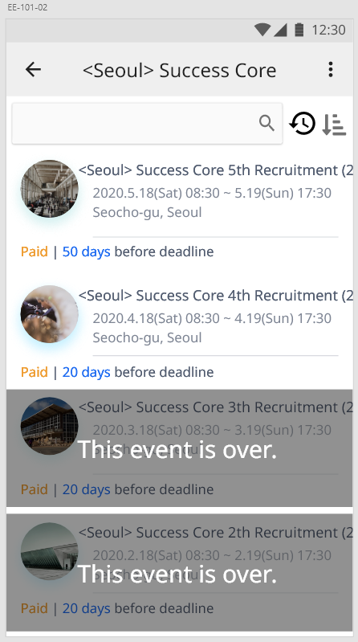
Event Category -> Event list
Function Definition
7 | Đây là category của các choỗi event, khi nhấn vào ảnh đại diện hoặc tên sự kiện sẽ đi đến danh sách những event nằm trong choỗi đó. Kết quả giống màn hình EE-101-02.
EE-100
EE-101-02
7

Slide 6
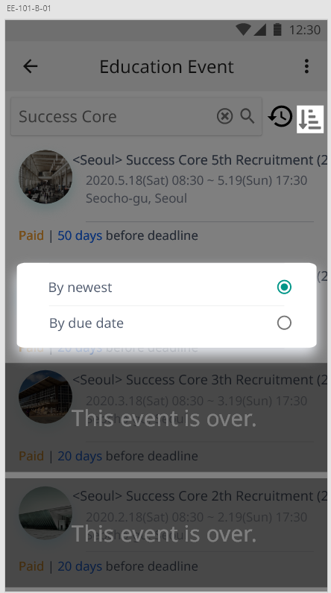
Search Result-> Sort
EE-101-01
EE-101-B-01
Function Definition
8 | Đây là nút có thể điểu chỉnh cách sắp xếp thứ tự của các sự kiện.
9 | Đây là biểu hiện của những chương trình đã quá hạn đăng ký hoặc đã diễn ra trong quá khứ, khi nhấp vào vẫn có thể xem màn hình chi tiết của event, nhưng nút ‘Apply’ sẽ thành nút disable ‘This event is over’ như màn hình EE-101-B-06
10 | EE-101-B-01 là màn hình biểu hiện cho Số 8 của màn hình EE-101. Mới nhất: Sắp xếp các bài đăng có ngày đăng gần nhất với ngày tìm kiếm Theo ngày hết hạn: Sắp xếp các bài đăng có ngày hết hạn đăng ký gần nhất với ngày tìm kiếm.
8
10
9

Slide 7
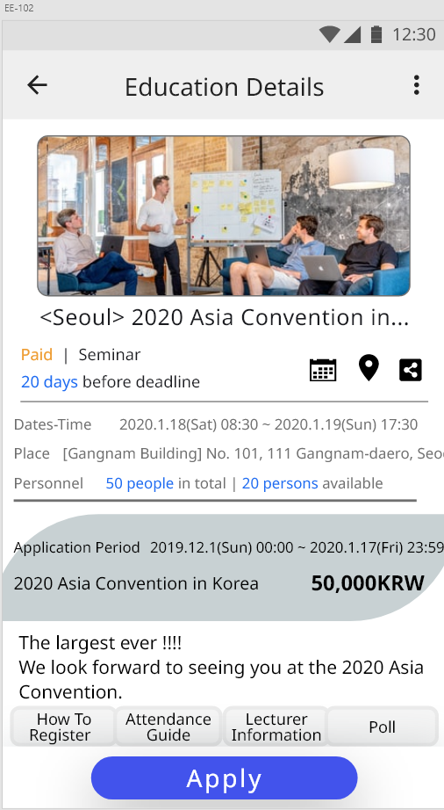
Education details
EE-102
Function Definition
1 | Nơi hiển thị hình thumb-nail, size ảnh được quy định là 180 x 180 px
2 | Đây là nơi hiển thị tên sự kiện Khi tên quá dài vượt quá phạm vi ngang thì biểu hiện bằng dấu …
3 | Đây là nơi thể hiện những chi tiết của sự kiện này: Loại sự kiện, ngày giờ, địa điểm, số người, thời hạn đăng ký, chủ đề sự kiện và giá cả.
4 | Nhấp vào sẽ liên kết đến phần Lịch của Google
5 | Nhấp vào sẽ đi đến ứng dụng bản đồ mặc định của điện thoại. Sau đó sẽ tự động tìm kiếm và hiện ra địa điểm trong bài viết.
6 | Nhấn để hiển thị giá trị liên kết chia sẻ thông tin từ bài đăng này (EE-102-B-01) Sau khi nhấp vào sẽ có pop-up hiện lên rằng sao chép thành công (EE-102-B-02)
7 | Đây là nơi những lời mô tả cũng như giới thiệu đã được điền vào kh admin thêm bài viết.
1
2
4
5
6
3
7

Slide 8
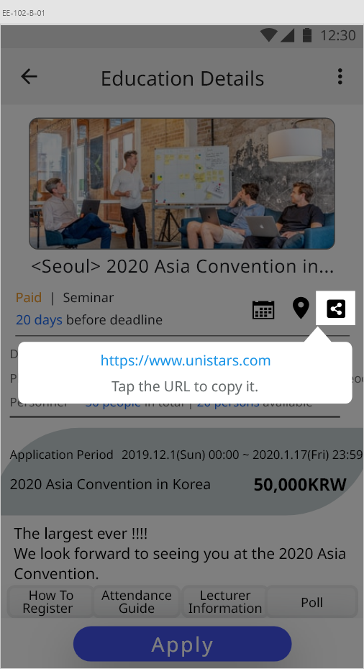
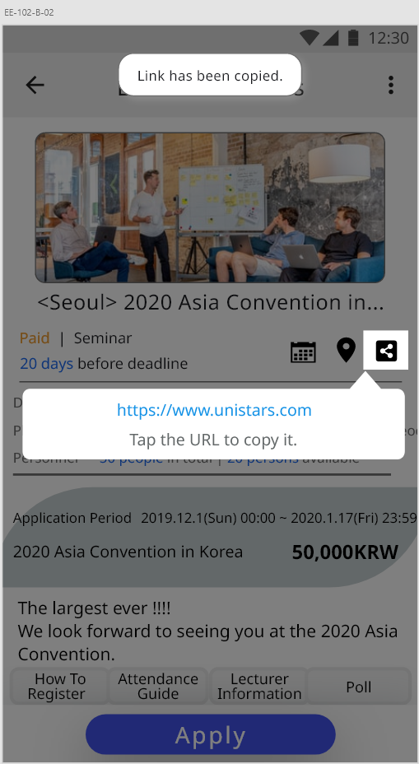
Education Details -> Click share button
EE-102-B-01
EE-102-B-02
Function Definition
1 | Thể hiện số 6 của slide trước
1
1

Slide 9
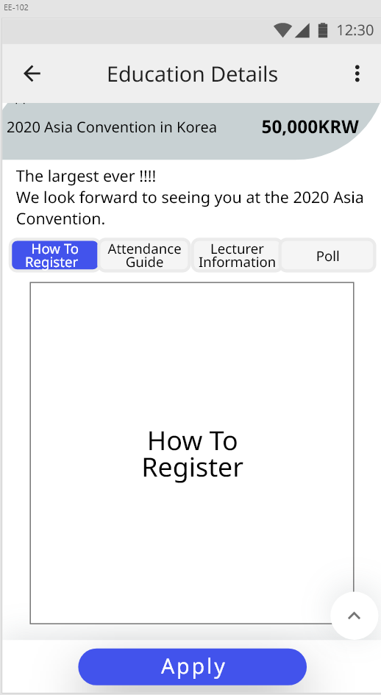
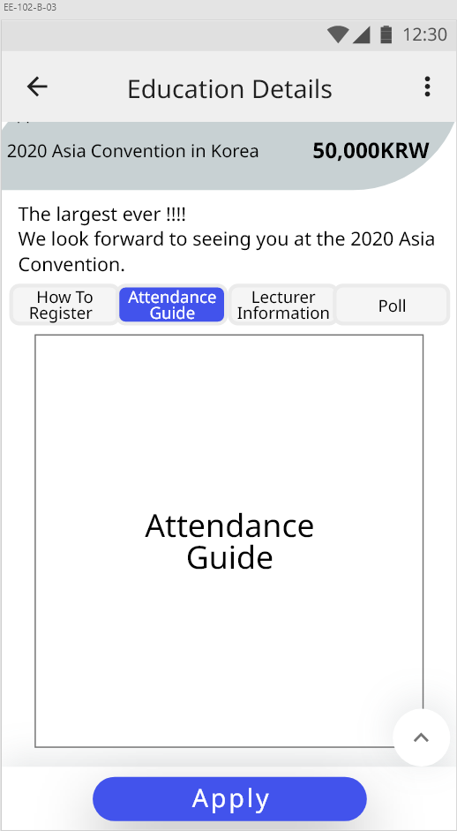
Education Details (How to register + attendance guide)
EE-102
EE-102
Function Definition
8 | Nơi hiển thị ảnh giới thiệu do admin đăng
9 | Nhấp để đi đến màn hình Tóm tắt sự kiện và hướng dẫn thanh toán (EE-103). Luôn được ghim vào phía trước màn hình
10 | Cuộn lên đầu trang khi nhấp vào Luôn được ghim vào phía trước màn hình
11 | Nơi hiển thị ảnh giới thiệu do admin đăng
8
11
10
9

Slide 10
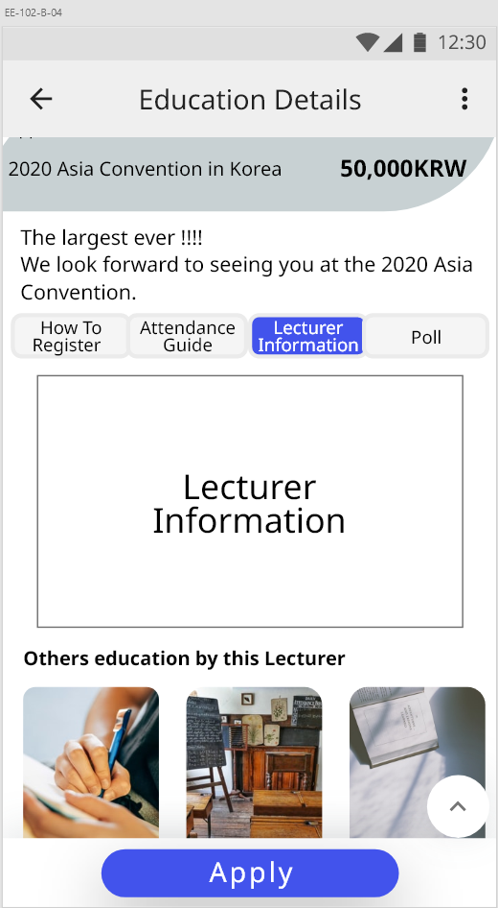
Education Details (Lecturer Information)
Function Definition
12 | Nơi hiển thị ảnh giới thiệu do admin đăng
13 | Đây là nơi đưa ra danh sách những event của cùng giảng giả Hiển thị tối đa 5 event
14 | Nhấp vàp sẽ di chuyển đến trang xem chi tiết
EE-102
12
13
14

Slide 11
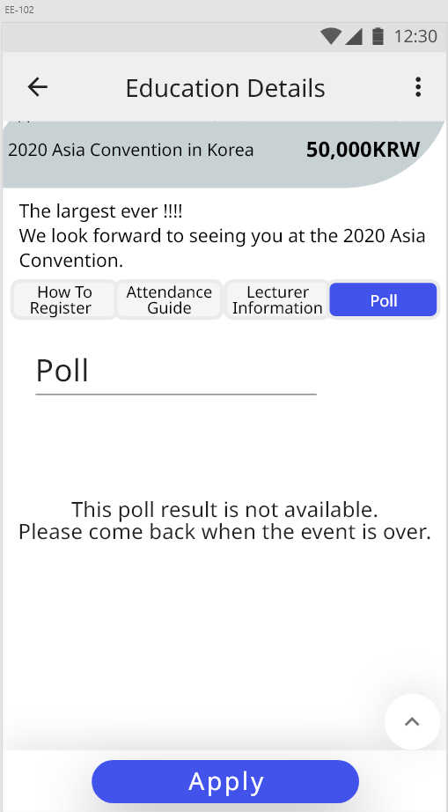
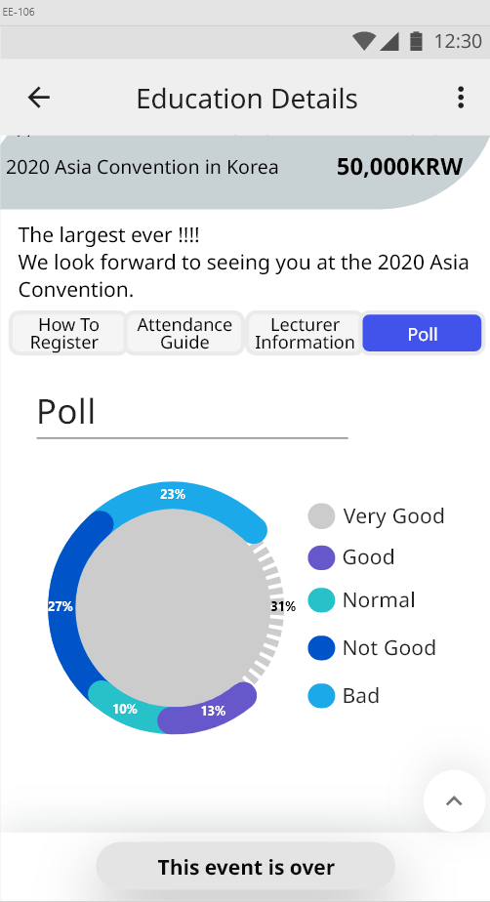
Function Definition
15 | Đây là nơi thể hiện kết quả của khảo sát Đối với event chưa diễn ra sẽ hiện ra dòng chữ do chưa có kết quả khảo sát Sau khi event diễn ra sẽ hiên thị kết quả biểu đồ như EE-102-B-08. Nếu có nhiều câu hỏi thì sẽ hiện những biểu đồ kết quả lần lượt xuống dưới.
EE-102
EE-102-B-08
15

Slide 12
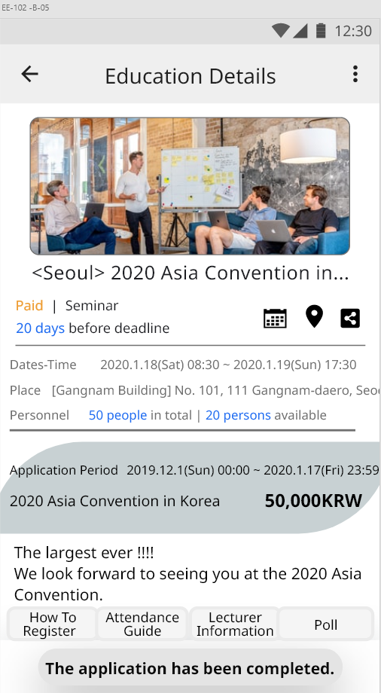
EduEvent -> application completed education
EE-102
EE-102-B-05
Function Definition
16 | Màn hình EE-102-B-05 hiện lên khi người dung đã đăng kỹ xong và quay trở lại trang xem chi tiết
16

Slide 13
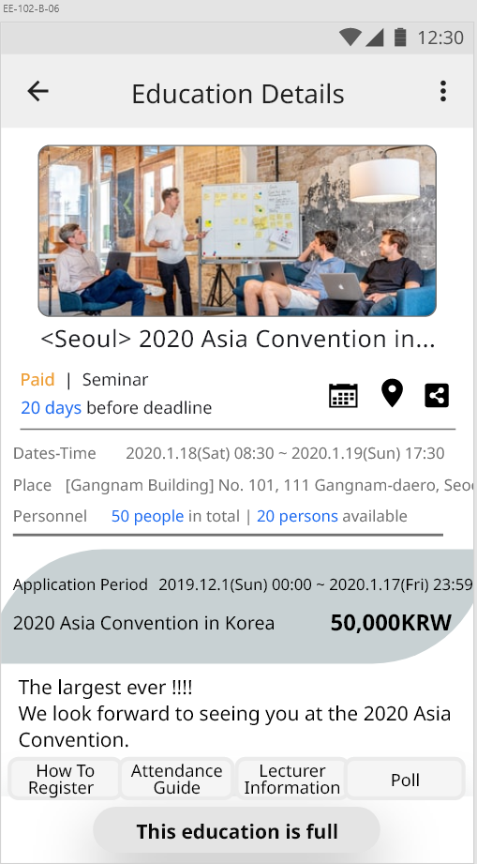
EE-102
EE-102-B-06
Function Definition
17 | Màn hình EE-102-B-06 hiện lên khi event đã đầy người và không thể đăng ký them được nữa.
17

Slide 14
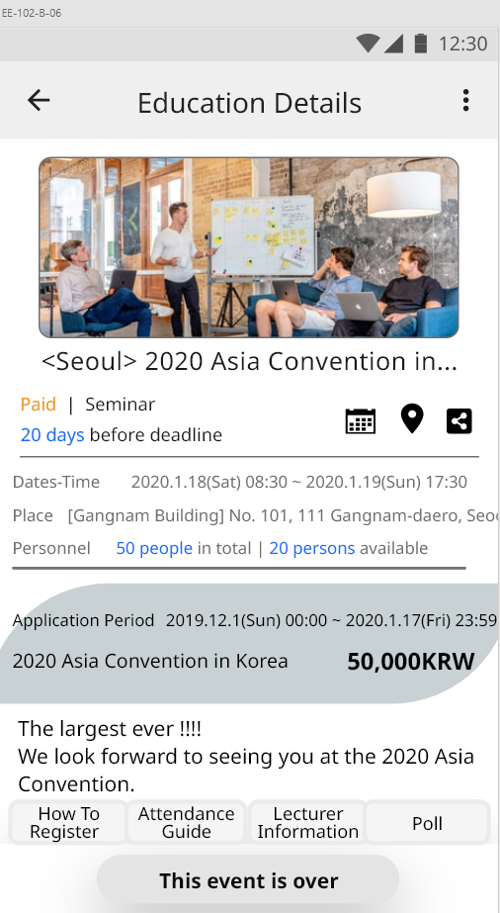
EE-102
EE-102-B-07
Function Definition
18 | Màn hình EE-102-B-06 hiện lên khi event đã kết thúc và chỉ được xem, không thể đăng ký được
18

Slide 15
Write (An)
Dates | 2020.01.16
Version | 0.0.1

Slide 16
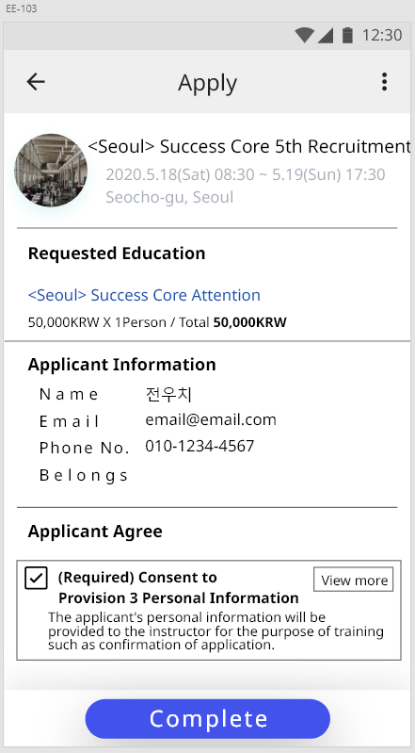
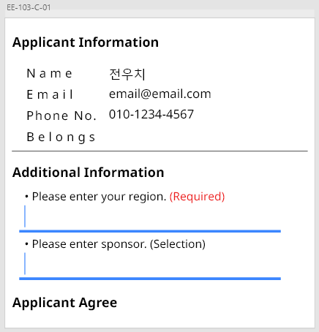
EduEvent Register (Apply)
EE-103
Function Definition
1 | Là phần hiển thị lại để xác nhận thông tin buổi event mà bạn sẽ đăng ký. Hiển thị tên, giá cả, số người đăng ký.
2 | Đây sẽ hiện ra thông tin của người đăng ký. Phần thông tin này sẽ tự động được nhập bằng thông tin mà người dùng nhập khi đăng ký.
3 | Đây là phần đồng ý điều khoản sẽ cung cấp thông tin cho buổi event này. Chỉ khi nhấp vào checkbox để đồng ý mới có thể tiếp tục phần đăng ký.
4 | Khi nhấp vào sẽ có phần pop-up để có thể đọc chi tiết các điều khoản. (EE-103-B-01)
5 | Khi click vào hệ thống sẽ phải kiểm tra đã nhấp vào phần đồng ý điều khoản hay chưa. Nếu đã nhấp vào đồng ý, sẽ đi đến màn hình thanh toán và hoàn thành đăng ký Nếu chưa nhấp đồng ý, sẽ hiện pop-up nhắc nhở phải đồng ý mới có thể tiếp tục phần đăng ký. (EE-103-B-02)
6 | Đây là phần thông tin thêm. Chỉ khi admin yêu cầu trong lúc đăng ký event mới xuất hiện
When Additional Information is required.
EE-103-C-01
1
신청자 정보는 가입 시
등록된 회원정보 자동 입력
2
6
3
4
5

Slide 17
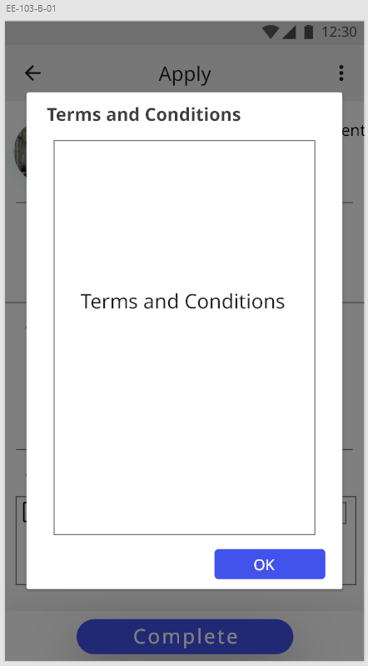
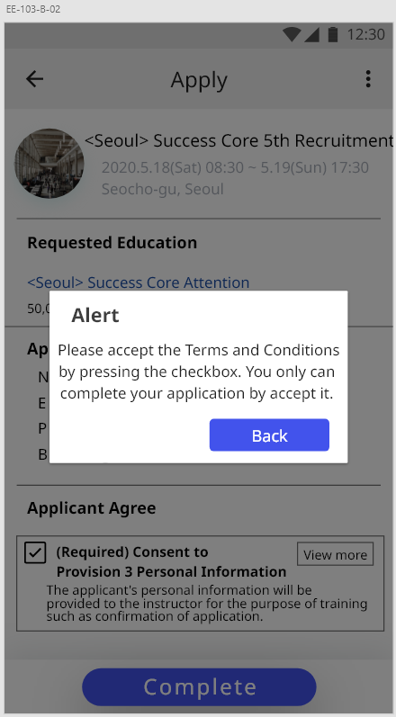
EduEvent Register Pop-up
Function Definition
1 | Thể hiện số 4 của slide trước
2 | Thể hiện số 5 của slide trước
EE-103-B-01
EE-103-B-02
7
8

Slide 18
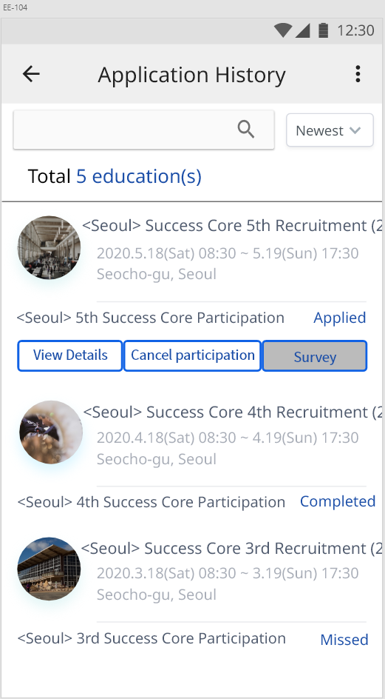
EduEvent Application History
EE-104
Function Definition
1 | Khi click vào sẽ xổ xuống 2 cách sắp xếp Mới nhất: Sort danh sách event mới nhất so với ngày tìm kiếm Ngày diễn ra: Sort danh sách theo ngày dự kiến diễn ra sự kiện gần nhất so với ngày tìm kiếm
2 | Click vào tên sự kiện sẽ hiện ra màn hình EE-105
3 | Admin sẽ kiểm tra sự có mặt của người dung và cho ra kết quả: Completed: Sự kiện đã qua và quản lý kiểm tra được rằng người dung có tham gia Missed: Sự kiện đã qua và quản lý kiểm tra được rằng người dung không tham gia Applied: Không phải “Completed” hay “Missed”
1
2
3
4
5
6

Slide 19
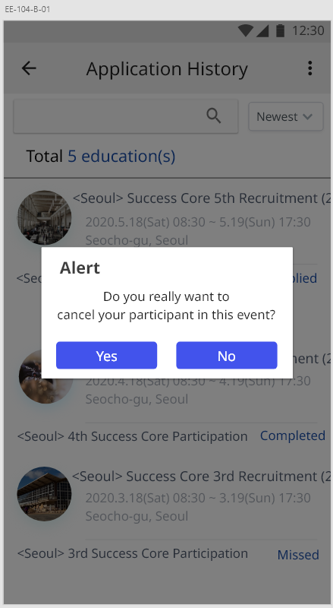
EE-104
EE-104-B-01
Function Definition
4 | Khi nhấp vào sẽ xuất hiện màn hình EE-102-B-05 (Do người này đã đăng ký buổi event)
5 | Nếu bấm vào sẽ xuất hiện pop-up thông báo hủy (EE-104-B-01)
6 | Đây là nơi có thể click vào để làm khảo sát: Trước ngày diễn ra sự kiện: Không thể click vào để làm khảo sát Sau ngày diễn ra sự kiện: có thể click vào trong vòng 3 ngày để làm khảo sát, click vào sẽ hiện màn hình EE-107 Sau 3 ngày thì sẽ lại không thể click vào để làm khảo sát nữa.
6 | Đây là phần thông báo hủy. Nếu nhấp yes, đăng ký sẽ bị hủy và event biến mất khỏi lịch sử đăng ký. Và nhấp no sẽ quay lại màn hình trước là EE-104
1
2
7
3
4
5
6

Slide 20
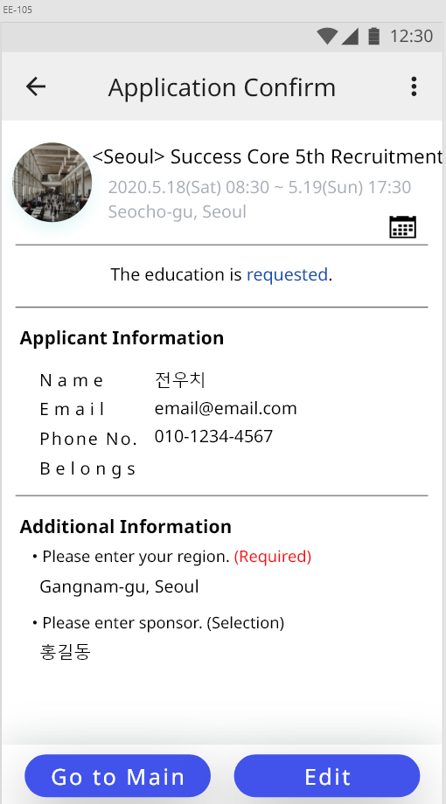
EduEvent Application Confirm
Function Definition
1 | Liên kết với phần lịch Google
2 | Quay trở về màn hình EE-100
3 | Khi nhấp vào sẽ hiện màn hình EE-106 để sửa chữa thông tin. Chỉ có thể sửa phần Additional Information, không thể sửa thông tin cá nhân do đã dung thông tin đó đăng ký tài khoản.
EE-105
1
2
3

Slide 21
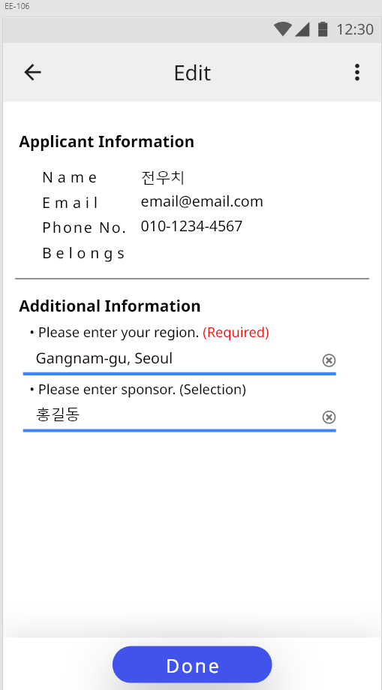
Function Definition
1 | Khi nhấp vào sẽ quay về màn hình trước dưới trạng thái chưa lưu lại thông tin đã nhập
2 | Khi click sẽ xóa toàn bộ chữ trong ô
3 | Khi nhấp sẽ lưu lại toàn bộ những thay đổi và chỉ hiển thị phần thay đổi. Đồng thời di chuyển về màn hình EE-105
EE-106
1
2
3

Slide 22
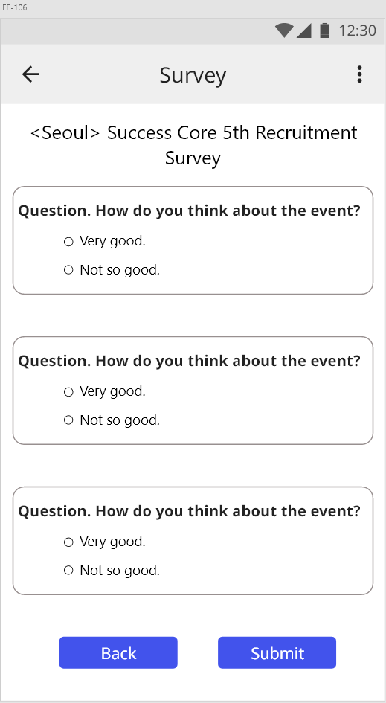
EE-107
Function Definition
1 | Đây là phẩn câu hỏi và câu trả lời cho khảo sát. Khi trả lời sẽ phải chọn 1 trong những lựa chọn. Double click vào lựa chọn đó sẽ quay về chưa chọn
2 | Quay trở về màn hình EE-104 với trạng thái chưa lưu
3 | Khi click sẽ gửi kết quả đã chọn đồng thời quay về màn hình EE-102-B-08 để xem kết quả.
1
2
3

Slide 23
Admin (Tan)
Dates | 2020.01.31
Version | 0.0.1

Slide 24
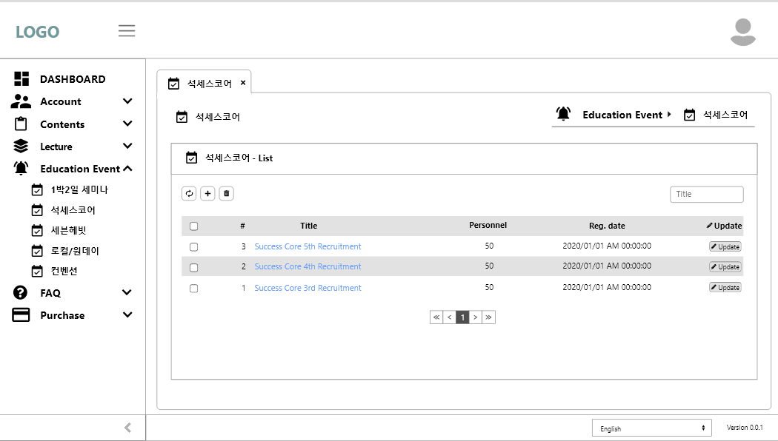
Event Manager Main
● | 기능정의
 | [Summary: Description] Màn hình chính EduEvent
1 | [Tên Category] : Text Khi click vào sẽ hiện ra danh sách các sự kiện tương ứng ở bên phải
2 | [Refresh] : Button Khi click vào trang sẽ được làm mới
3 | [Thêm Event] : Button Khi nhấp vào sẽ hiện màn hình có thể them event(màn hình EE-101)
4 | [Xóa Event] : Text Sau khi nhấp vào checkbox (số 5) và để hiện lên biểu thị đã chọn, nhấp vào sẽ xóa những mục đã chọn
5 | [Tìm kiếm]: Typing box Có thể tìm kiếm theo tên event
6 | [Check box]: Check box Nơi chọn để xóa các event: Nhấp trên cùng là chọn tất cả.
7 | Khi nhấp vào phần không gian của dòng đấy sẽ xuất hiện danh sách người đăng ký tương ứng của event ấy (EE-104)
8 | [Tên Event] : Clickable Text Khi nhấp vào sẽ đến trang xem chi tiết của sự kiện (EE-102)
EE-100
1
2
3
4
5
6
8
9
10
7
11
12

Slide 25
25
● | 기능정의
 | [Summary: Description] Màn hình chính EduEvent
9 | [Số lượng] : Text Thể hiện số lượng người có thể tham gia
10 | [Ngày tạo event] : Text Thể hiện bằng YYYY/MM/DD AM(PM) HH.MM.SS
11 | [Sửa event] : Button Khi nhấp vào sẽ hiện màn hình có thể sửa chữa thông tin event (EE-103)
12 | [Số trang] : Button Số ở giữa thể hiện trang hiện tại đang ở Nút ‘>’ và ‘<‘ khi nhấp vào sẽ hiện sang trang tiếp theo hoặc trang trước đó Nút ‘>>’ hoặc ‘<<‘ khi nhấp vào sẽ hiện trang cuối cùng hoặc trang đầu tiên
EE-100
1
2
3
4
5
6
8
9
10
7
11
12

Slide 26
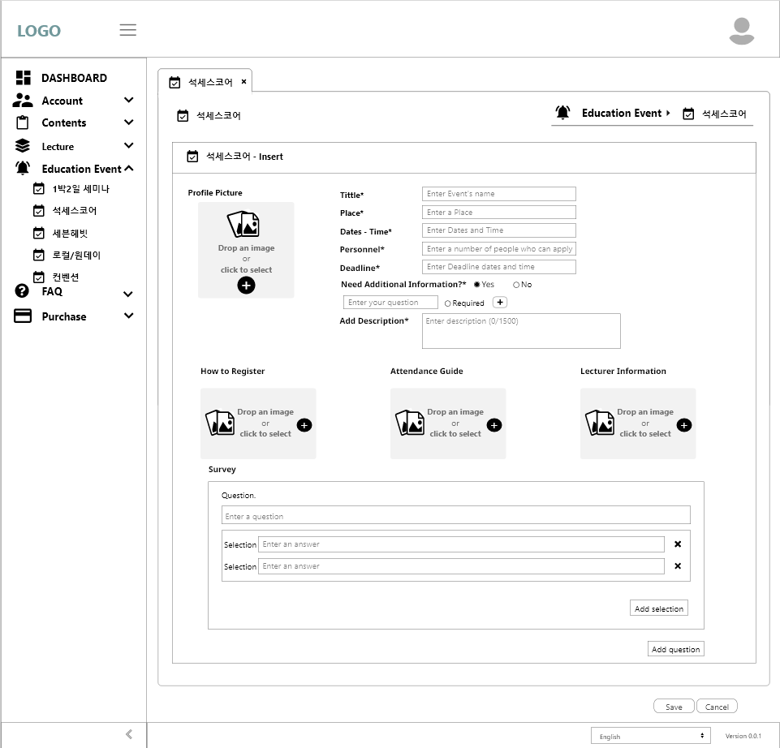
● | 기능정의
 | [Summary: Description] Màn hình them Event
1 | [Ảnh] : Button Đây là vùng thể hiện hình ảnh. Muốn chọn ảnh có thể nhấp vào hoặc kéo ảnh vào đó. Sau khi chọn thì sẽ trở thành ảnh đại diện của event
2 | [Ô trống] : Typing Box Khi nhấp vào phần chữ trong khung sẽ biến mất Khi nhập giá trị đúng sẽ hiện dấu ‘✓’ ở bên phài, và khi nhập sai sẽ hiện dấu ‘✗’ Ở phần có ngày tháng năm, phải nhập đúng format YYYY/MM/DD
3 | [Yêu cầu thông tin thêm] : Radio Button Chọn một trong hai sự lựa chọn Nếu chọn ‘Yes’ sẽ hiện thêm số 4,5,6
4 | [Ô trống] : Typing Box Khi nhấp vào giá trị trong ô biến mất
5 | [Câu hỏi bắt buộc]: Radio Button Khi đó những câu hỏi bắt buộc sẽ hiển thị them ‘*’ khi hiển thị cho người dùng xem Nhấp thêm một lần nữa sẽ thành bỏ chọn
EE-101
1
2
3
4
5
6
7
8
9
10
11
12
13
14
15
16

Slide 27
27
● | 기능정의
 | [Summary: Description] Màn hình them Event
6 | [Thêm câu hỏi] : Button Khi nhấp sẽ hiển thị them 1 dòng (số 4,5,6)
7 | [Ô trống] : Typing Box Khi click giá trị trong ô sẽ biến mất. Nếu nhập quá 1500 ký tự sẽ không thể nhập tiếp
8 | [Ảnh] : Button Muốn chọn ảnh có thể nhấp vào hoặc kéo ảnh vào đó. Sau khi chọn thì sẽ trở thành phần ‘Cách đăng ký’
9 | [Ảnh] : Button Muốn chọn ảnh có thể nhấp vào hoặc kéo ảnh vào đó. Sau khi chọn thì sẽ trở thành phần ‘Hướng dẫn tham gia’
10 | [Ảnh] : Button Muốn chọn ảnh có thể nhấp vào hoặc kéo ảnh vào đó. Sau khi chọn thì sẽ trở thành phần ‘Thông tin diễn giả’
11 | [Ô trống] : Typing Box Khi click giá trị trong ô biến mất Nhập câu hỏi và câu trả lời cho phần khảo sát
12 | [Xóa lựa chọn] : Button Khi nhấp vào thì lựa chọn tương ứng sẽ mất đi
EE-101
1
2
3
4
5
6
7
8
9
10
11
12
13
14
15
16

Slide 28
● | 기능정의
 | [Summary: Description] Màn hình them Event
13 | [Thêm lựa chọn] : Button Khi nhấp vào sẽ them 1 hang để them lựa chọn ở bên dưới
14 | [Thêm câu hỏi] : Button Đây là phần them 1 câu hỏi cho phần khảo sát. Khi nhấp thì số 11 sẽ xuất hiẹn them 1 lần nữa ở bên dưới
15 | [Lưu] : Button Khi nhấp vào thì event sẽ được them vào dòng đầu tiên của event list tương ứng
16 | [Hủy] : Button Khi nhấp vào thì những giá trị đã nhập đều bị xóa đi và quay trở về event list
EE-101
1
2
3
4
5
6
7
8
9
10
11
12
13
14
15
16

Slide 29
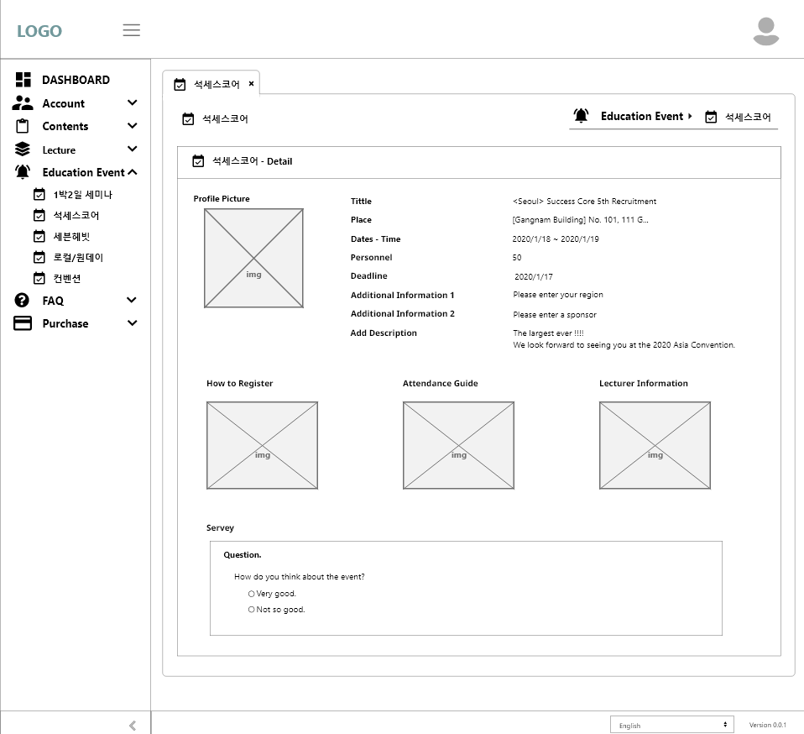
EE-102
● | 기능정의
 | [Summary: Description] Xem chi tiết event
1 | [디테일]: Text Đây là những nội dung được thể hiện sau khi nhập vào các phần nội dung tại màn hình EE-101
1

Slide 30
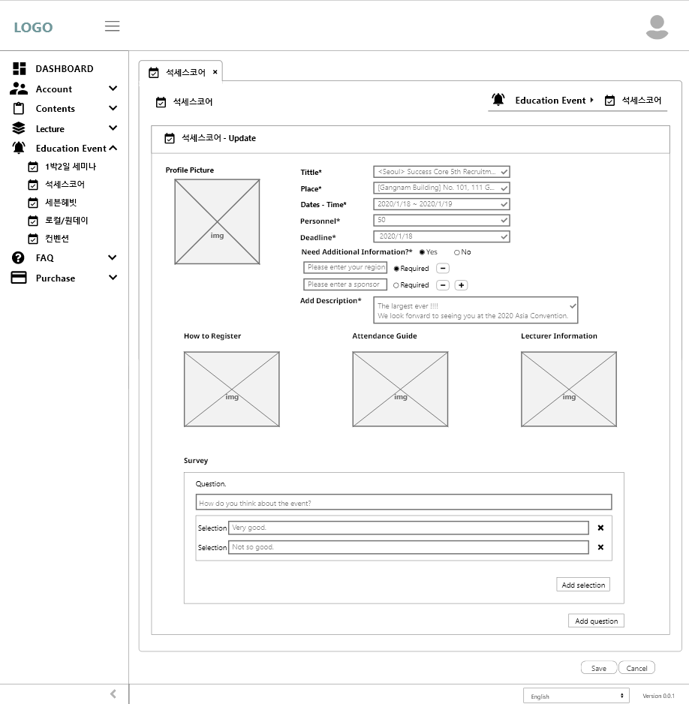
EE-103
● | 기능정의
 | [Summary: Description] Màn hình chỉnh sửa event
1 | [Ảnh] : Button Nhấp vào ảnh sẽ xuất hiện cửa sổ có thể thay đổi ảnh
2 | [Nội dung] : Text Nếu muốn nhập nội dung mới phải xóa đi hết nội dung cũ. Khi xóa hết nội dung mà chưa nhập sẽ hiện dấu ‘✗’. Ở phần có ngày tháng năm, phải nhập đúng format YYYY/MM/DD
3 | [Dấu] : Text Khi nhập giá trị đúng sẽ hiện dấu ‘✓’ ở bên phài, và khi nhập sai sẽ hiện dấu ‘✗’
4 | [Nội dung] : Text Nếu muốn nhập nội dung mới phải xóa đi hết nội dung cũ.
5 | [Câu hỏi bắt buộc]: Radio Button Khi đó những câu hỏi bắt buộc sẽ hiển thị them ‘*’ khi hiển thị cho người dùng xem Nhấp thêm một lần nữa sẽ thành bỏ chọn
6 | [Xóa câu hỏi]: Button Khi nhấp vào thì phần câu hỏi tương ứng (số 4,5,6) sẽ biến mất
1
2
3
4
5
6
7
1
1
1
8
9
10

Slide 31
31
EE-103
● | 기능정의
 | [Summary: Description] Màn hình chỉnh sửa event
7 | [Nội dung] : Text Nếu muốn nhập nội dung mới phải xóa đi hết nội dung cũ. Khi xóa hết nội dung mà chưa nhập sẽ hiện dấu ‘✗’. Khi nhập quá 1500 ký tự sẽ không thể nhập nữa
8 | [Nội dung] : Text Nếu muốn nhập nội dung mới phải xóa đi hết nội dung cũ. Khi xóa hết nội dung mà chưa nhập sẽ hiện dấu ‘✗’.
9 | [Lưu]: Button Sau khi nhấp vào những thông tin mới sẽ được lưu lại và chỉ hiển thị những thông tin mới
10 | [Hủy]: Button Những giá trị vừa sửa đều bị xóa đi và hiển thị những nội dung cũ, đồng thời quay trở về trang cũ
1
2
3
4
5
6
7
1
1
1
8
9
10

Slide 32
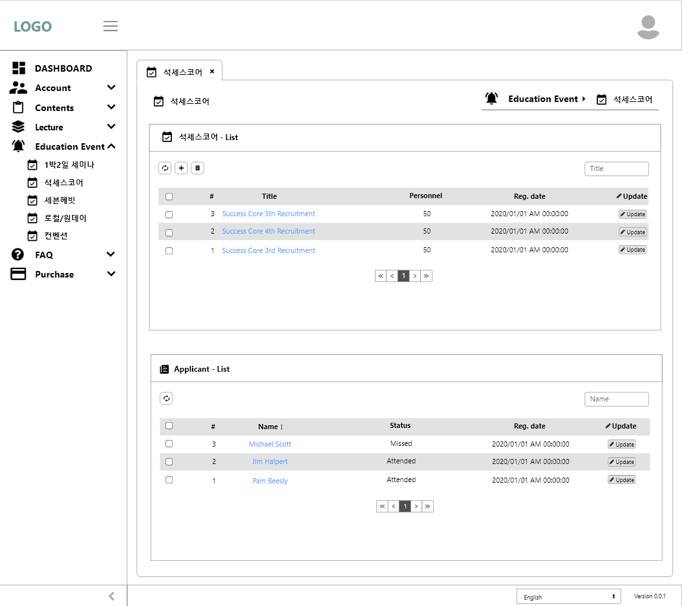
EE-104
● | 기능정의
 | [Summary: Description] Danh sách người đăng ký
1 | [Làm mới] : Button Khi nhấp trang sẽ được làm mới
2 | [Tìm kiếm]: Typing box Có thể tìm kiếm theo tên của người đăng ký
3 | [Check box]: Check box Nơi chọn để xóa các event: Nhấp trên cùng là chọn tất cả.
4 | [Sắp xếp tên] Mặc định sẽ hiển thị theo tên A~Z. Khi nhấp vào mũi tên bên cạnh sẽ sắp xếp theo thứ tự ngày đăng ký/status
5 | [Status]: Text Hiển thị trạng thái tham gia ‘Missed’: Không tham gia ‘Attended’: Đã tham gia Nếu trong 3 ngày sau event mà không làm khảo sát sẽ tự động chuyển thành ‘Không tham gia’ và ngược lại, nếu có làm khảo sát sẽ thành ‘Đã tham gia’
6 | [Ngày đăng ký] : Text Hiển thị theo YYYY/MM/DD AM(PM) HH.MM.SS
7 | [Tên người đăng ký]: Clickable Text Khi nhấp vào sẽ hiển thị thông tin chi tiết của người đo ( EE-106)
1
2
3
4
5
6
7
8
9

Slide 33
33
EE-104
● | 기능정의
 | [Summary: Description] Danh sách người đăng ký
8 | [Chỉnh sửa] : Button Khi nhấp vào sẽ hiển thị màn hình có thể sửa chữa thông tin (EE-105)
9 | [Số trang] : Button Số ở giữa thể hiện trang hiện tại đang ở Nút ‘>’ và ‘<‘ khi nhấp vào sẽ hiện sang trang tiếp theo hoặc trang trước đó Nút ‘>>’ hoặc ‘<<‘ khi nhấp vào sẽ hiện trang cuối cùng hoặc trang đầu tiên
1
2
3
4
5
6
7
8
9

Slide 34
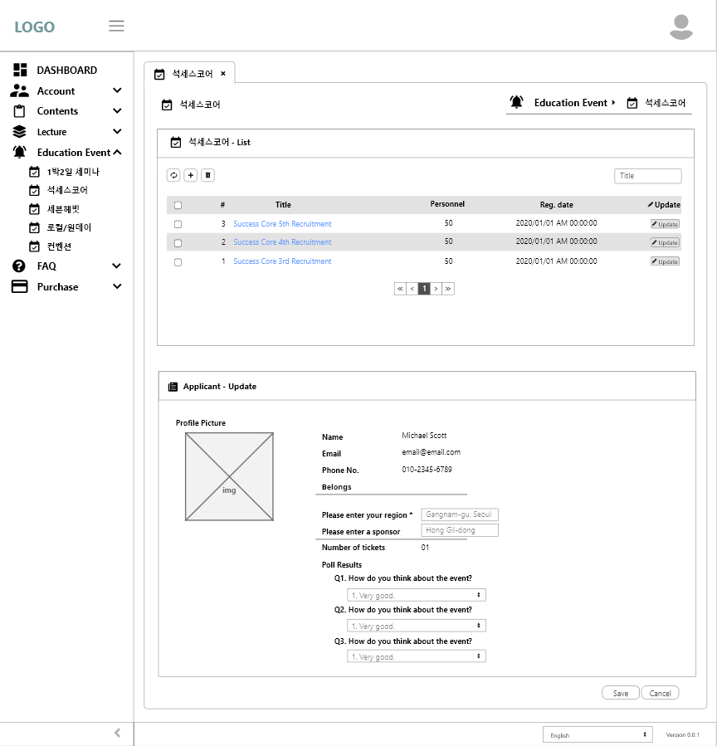
EE-105
● | 기능정의
 | [Summary: Description] Chỉnh sửa thông tin người đăng ký
1 | [Ảnh] Đây là nơi thể hiện avatar của người đăng ký (ảnh profile account) Không thể chỉnh sửa
2 | [Thông tihn] : Text 신청자의 입력된 정보: 이름, 이메일, 전화번호, 소속 Nơi thể hiện thông tin: tên, email, số điện thoại, nơi trực thuộc
3 | [Thông tin thêm] : Text Chỉ khi admin yêu cầu them thông tin cho event ấy thì phần này mới có thể hiển thị.
4 | [Số lượng vé] : Text Thể hiện số lượng vé mà người đăng ký đã mua/đã đăng ký
5 | [Kết quả khảo sát] : Text Thể hiện đáp án mà người dung đã chọn
6 | [Dropdown] : Dropdown list Khi nhấp vào sẽ hiện ra dropdown list và ở đó thể hiện những lựa chọn câu trả lời khác trong khảo sát
7
8
1
2
3
4
5
6
7
8

Slide 35
35
EE-105
● | 기능정의
 | [Summary: Description] Chỉnh sửa thông tin người đăng ký
7 | [Lưu]: Button Khi nhấp vào sẽ lưu lại những chỉnh sửa đã làm ra. Và sau đó sẽ thể hiện những giá trị đã sửa
8 | [Hủy]: Button Những giá trị vừa nhập sẽ bị xóa, thể hiện lại những giá trị cũ và đồng thời quay lại trang trước đó (EE-104)
1
2
3
4
5
6
7
8

Slide 36
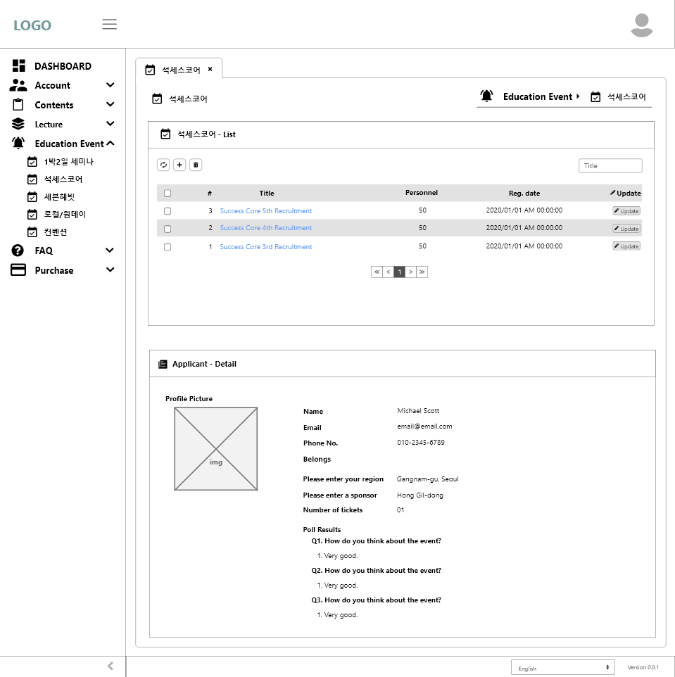
EE-106
● | 기능정의
 | [Summary: Description] Trang xem chi tiết thông tin người đăng ký
1 | [Detail]: Text Đây là màn hình thể hiện chi tiết những thông tin mà người đăng ký đã nhập lúc đăng ký chương trình.
1

